Slide 1


فصل دوم
مفاهیم بینایی کامپیوتر
شرکت هوش مصنوعی رسا
مدرس : فرید هاشمی نژاد

Slide 2
نکاتی که باید در نظر گرفت
جلسه سوم
شرکت هوش مصنوعی رسا
مدرس : فرید هاشمی نژاد

Slide 3
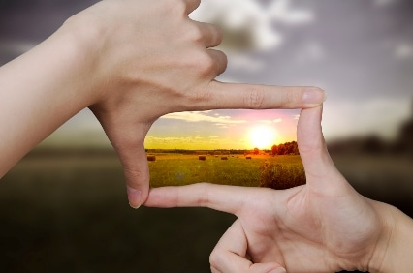
تصاویر دیجیتال
نمونه برداری از مناظر آنالوگ

Slide 4

پیکسل

Slide 5
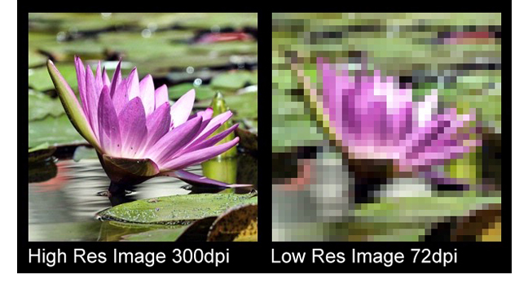
پیکسل

Slide 6
مشکلات و سختی ها
سنسور های دوربین ها و محدودیت لنز
نقطه دید متنوع
تغییرات روشنایی
Scaling
Deform شدن
Occlusion
Clutter در پس زمینه
تنوع درون کلاسی در اشیا

Slide 7
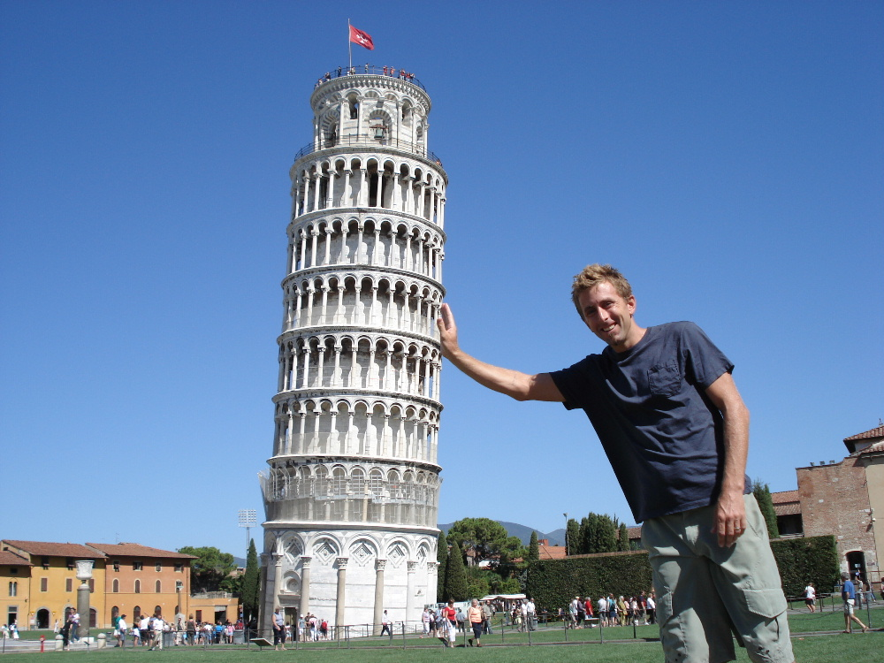
سنسور های دوربین ها و محدودیت لنز

Slide 8
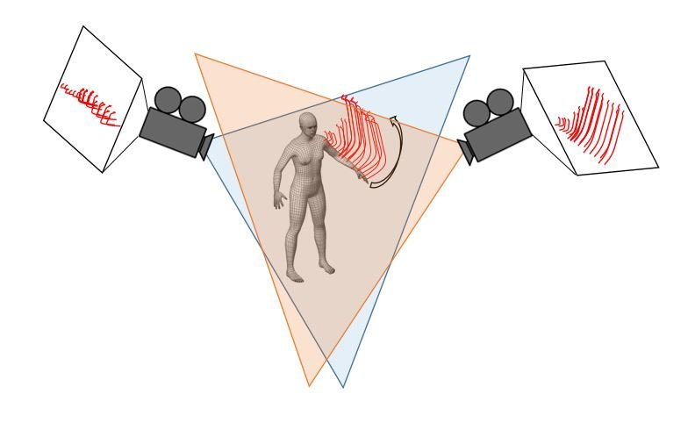
نقطه دید متنوع

Slide 9
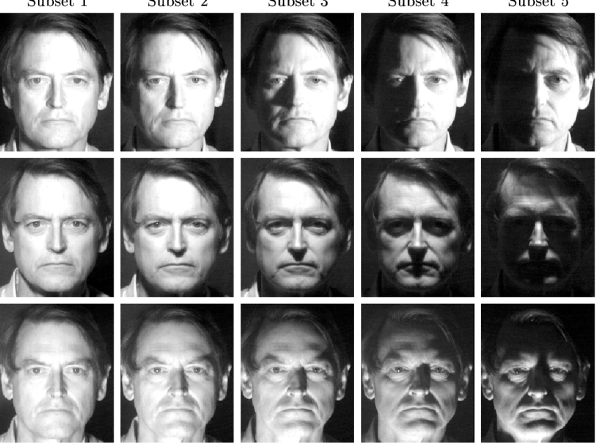
تغییرات روشنایی

Slide 10
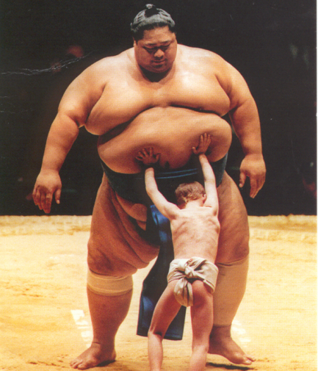
Scaling

Slide 11
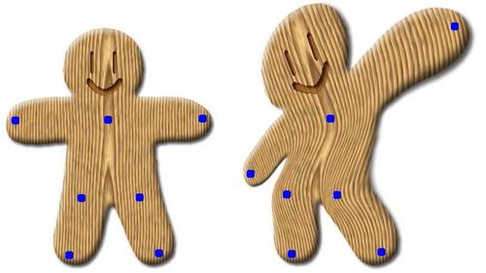
Image Deformation

Slide 12
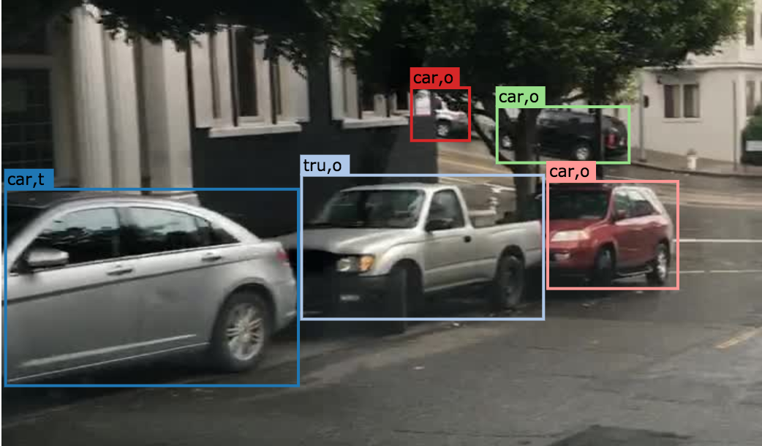
Occlusion

Slide 13
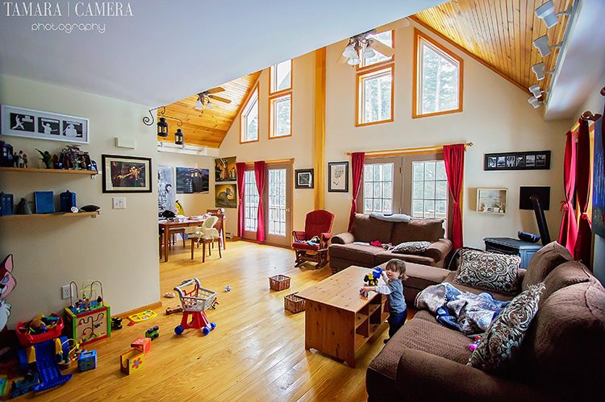
Background Clutter

Slide 14
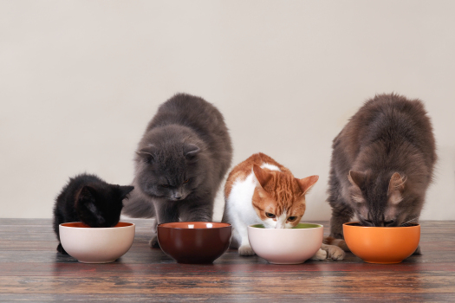
تنوع درون کلاسی اشیاء

Slide 15
نمونه های موفق در بینایی ماشین
راهبری رباتیک
تشخیص چهره و هویت
موتور جستجوی تصاویر
پلاک خوان
تشخیص نوشتار دست نویس
تشخیص اشیاء
رهگیری توپ و بازیکن در ورزش ها
kinect

Slide 16
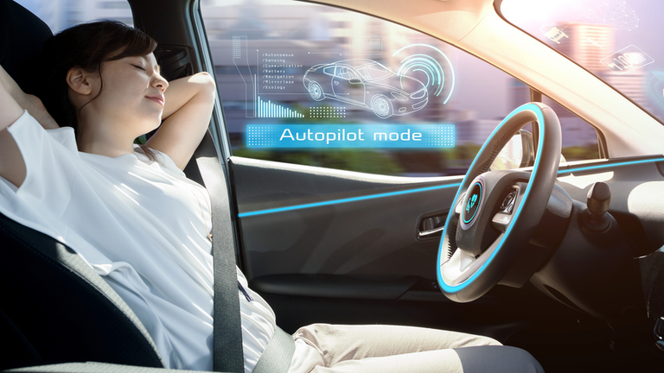
راهبری رباتیک

Slide 17
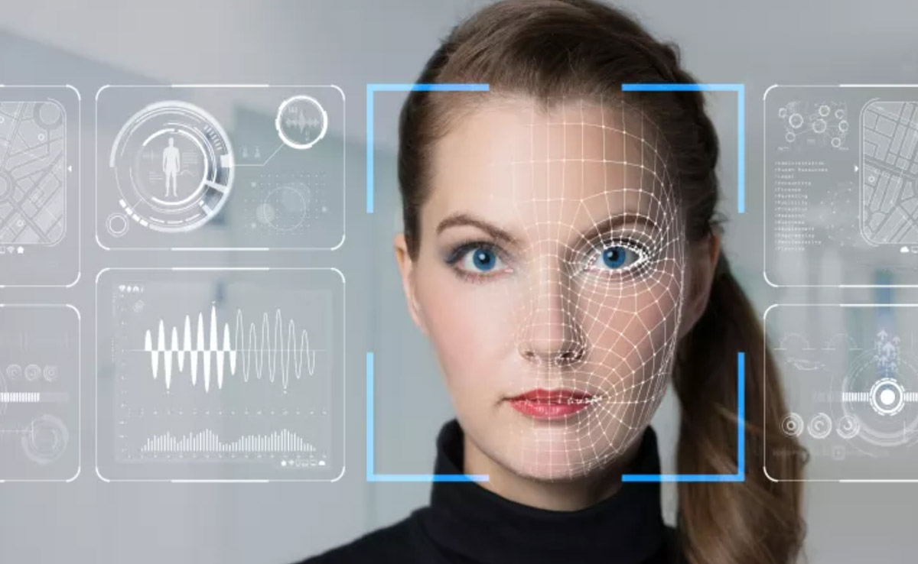
تشخیص چهره و هویت

Slide 18

موتور جستجوی تصاویر

Slide 19
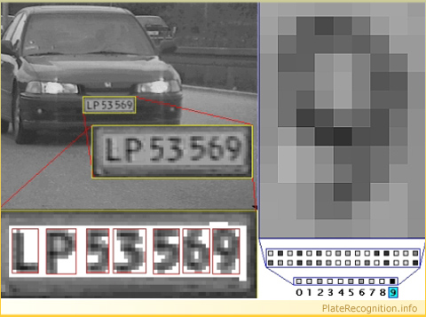
پلاک خوان

Slide 20

تشخیص نوشتار دست نویس

Slide 21

تشخیص اشیاء

Slide 22
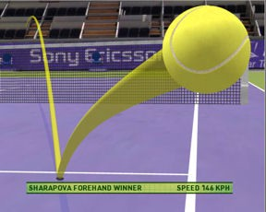
رهگیری توپ و بازیکن در ورزش ها

Slide 23
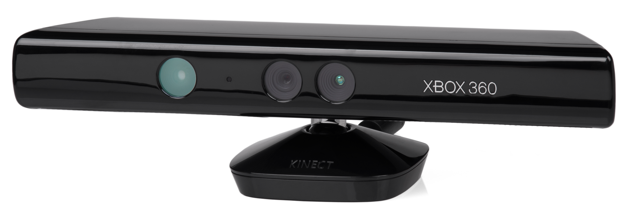
Kinect

